Slide 1
IPC with D-Bus
Eugenio Paolantonio - 5°A INFO
ITT Leonardo da Vinci, Viterbo
Esami di Stato 2014/2015

Slide 2
Introduzione
Come fa l'interfaccia grafica del Sistema Operativo a capire quando notificare l'utente una volta che la batteria del portatile sta per esaurirsi?
Oppure a capire quando è il momento di visualizzare un dialogo di azioni rapide una volta inserita una chiavetta USB?

Slide 3
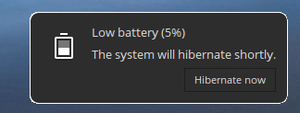
Introduzione
Si potrebbero interrogare continuamente i vari device...
...ma è uno spreco di risorse preziose.

Slide 4
Introduzione
Fortunatamente un meccanismo di comunicazione inter-processo ci viene in aiuto
Interfaccia Grafica
IPC
Servizio
HAL
Driver

Slide 5
Introduzione
Ogni Sistema Operativo ha una moltitudine di servizi, invisibili all'utente finale, che si preoccupano di gestire lo stato delle memorie di massa, batterie, schermi, rete, ecc...
L'interfaccia grafica può quindi comunicare con questi servizi attraverso un sistema di comunicazione inter-processo, o IPC (Inter-Process Communication)

Slide 6
Introduzione
Un meccanismo di IPC è una parte fondamentale di ogni Sistema Operativo moderno
Windows usa WCF (Windows Communication Foundation), mentre nella maggior parte delle distribuzioni GNU/Linux si utilizza D-Bus, che è l'oggetto di questa tesina

Slide 7
D-Bus
Interfaccia Grafica
D-Bus (Bus di sessione)
D-Bus (Bus di sistema)
UPower
Spotify
NetworkManager
UDisks
Client E-Mail

Slide 8
Il Progetto
Servizio in background che scarica e-mail
Client che comunica con il servizio appena viene notificato di una nuova e-mail
Servizio e Client sono scritti in due linguaggi diversi, per dimostrare la versatilità di D-Bus

Slide 9
Il Progetto
Client
D-Bus (Bus di sessione)
Internet
DB
Servizio

Slide 10
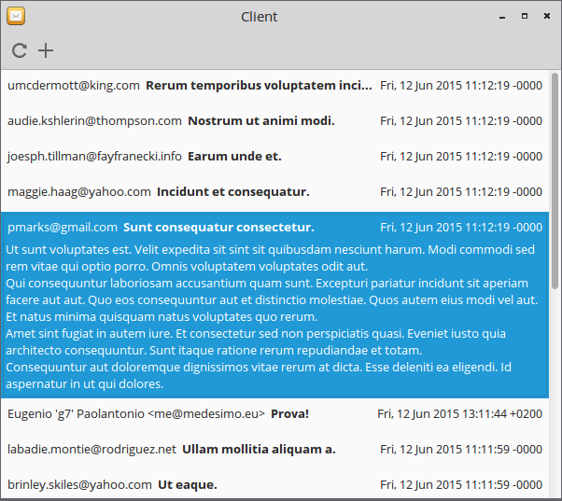
Il Progetto

